Slide 1
Future và Async/Await trong Flutter
TRƯỜNG ĐẠI HỌC BÁCH KHOA
KHOA ĐIỆN TỬ - VIỄN THÔNG
Báo cáo Tuần
Môn: Lập trình Đa nền tảng
SVTH: 1. Trần Anh Toàn
2. Lê Thanh Trà
Đà Nẵng, 2025

Slide 2
Nội dung
Future, async/await concepts
FutureBuilder widget
Error handling với try-catch
Combine mutiple Futures với Future.wait()
Tổng kết

Slide 3
Nội dung
Future, async/await concepts
FutureBuilder widget
Error handling với try-catch
Combine mutiple Futures với Future.wait()
Tổng kết

Slide 4
Future
Future
Một đối tượng trong Dart đại diện cho một giá trị trong tương lai
Thường được sử dụng với các tác vụ bất đồng bộ (gọi API, ...)
Giúp ứng dụng không bị treo hoặc đơ

Slide 5
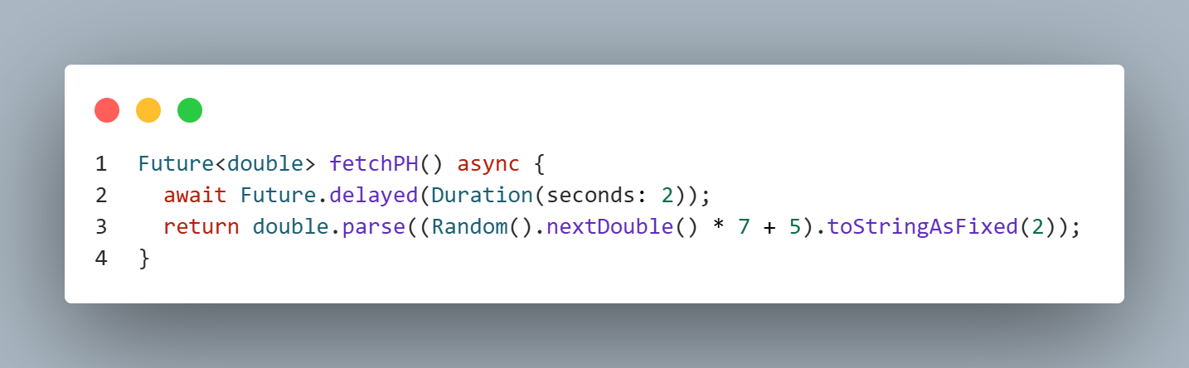
async/await
async/await
async: đánh dấu một hàm là bất đồng bộ, trả về một Future
await: dùng để đợi kết của của một Future

Slide 6
Nội dung
Nội dung
Future, async/await concepts
FutureBuilder widget
Error handling với try-catch
Combine mutiple Futures với Future.wait()
Tổng kết

Slide 7
FutureBuilder
FutureBuilder
Một widget đặc biệt giúp kết hợp dữ liệu bất đồng bộ với UI
Tự động rebuild khi trạng thái Future thay đổi
Giúp xử lý các trạng thái UI một cách dễ dàng
Cung cấp một đối tượng AsyncSnapshot để xử lý các trạng thái

Slide 8
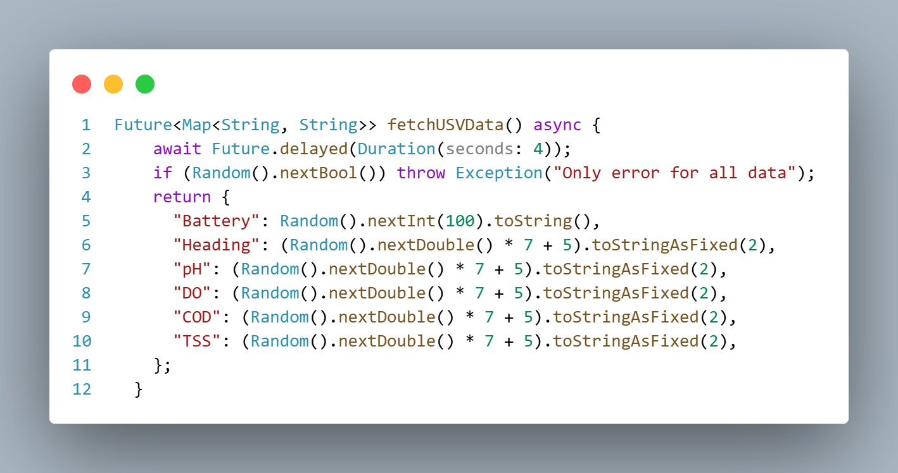
Demo FutureBuilder
Demo FutureBuilder
Future để lấy toàn bộ data trong 4s

Slide 9
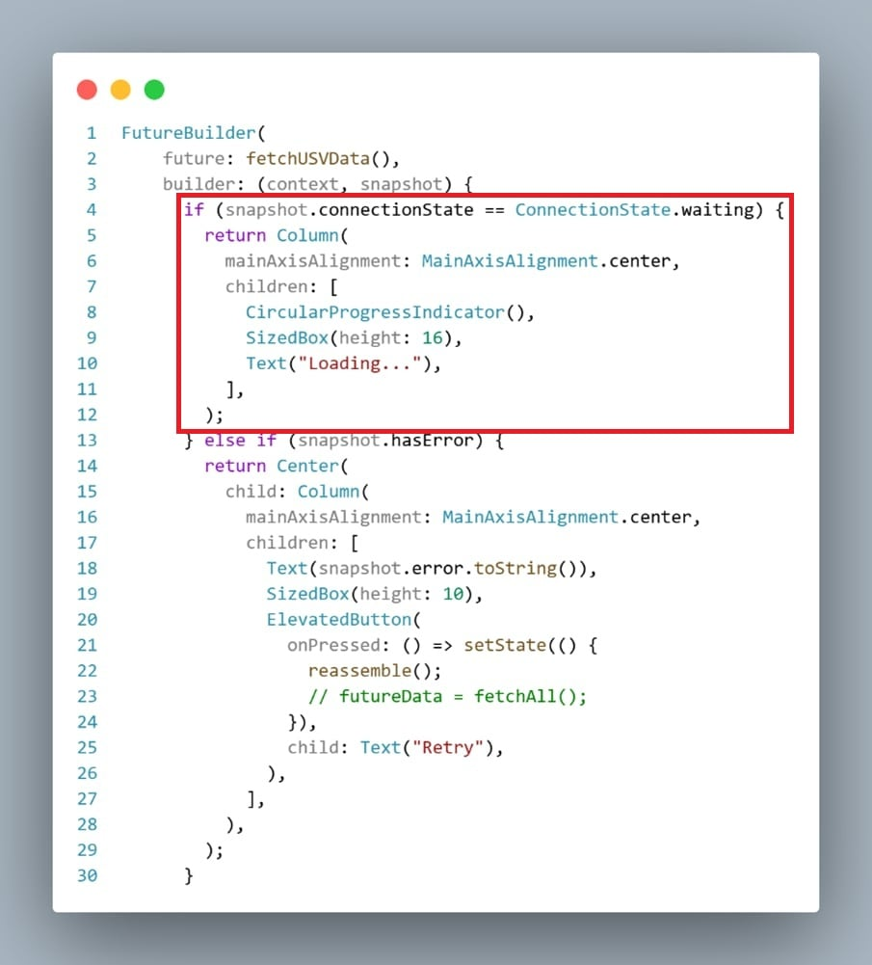
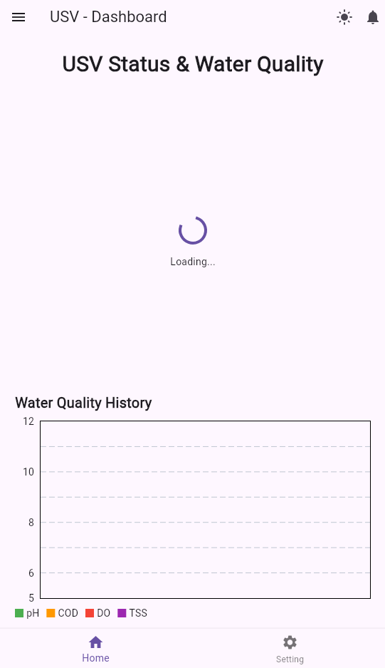
Demo FutureBuilder
FutureBuilder với trạng thái waiting

Slide 10
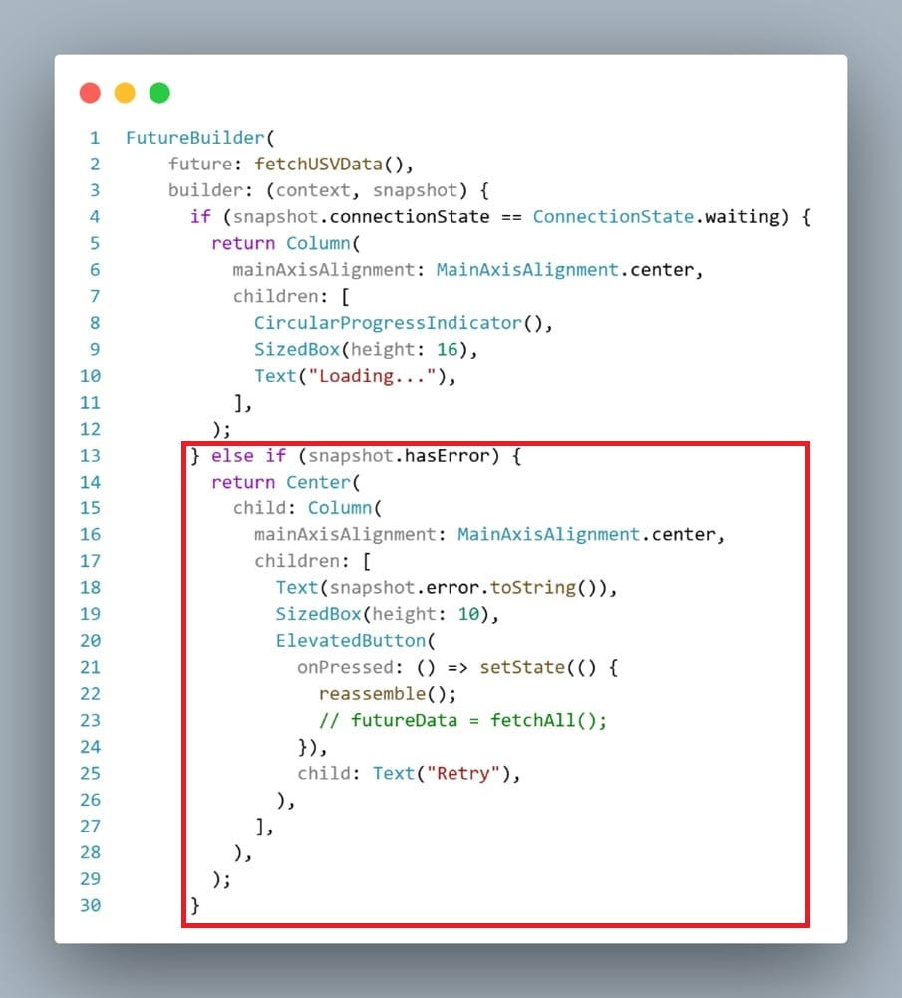
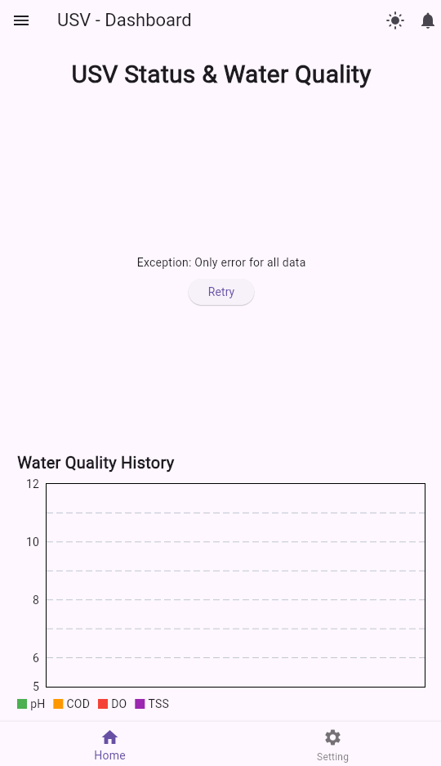
Demo FutureBuilder
FutureBuilder với trạng thái hasError

Slide 11
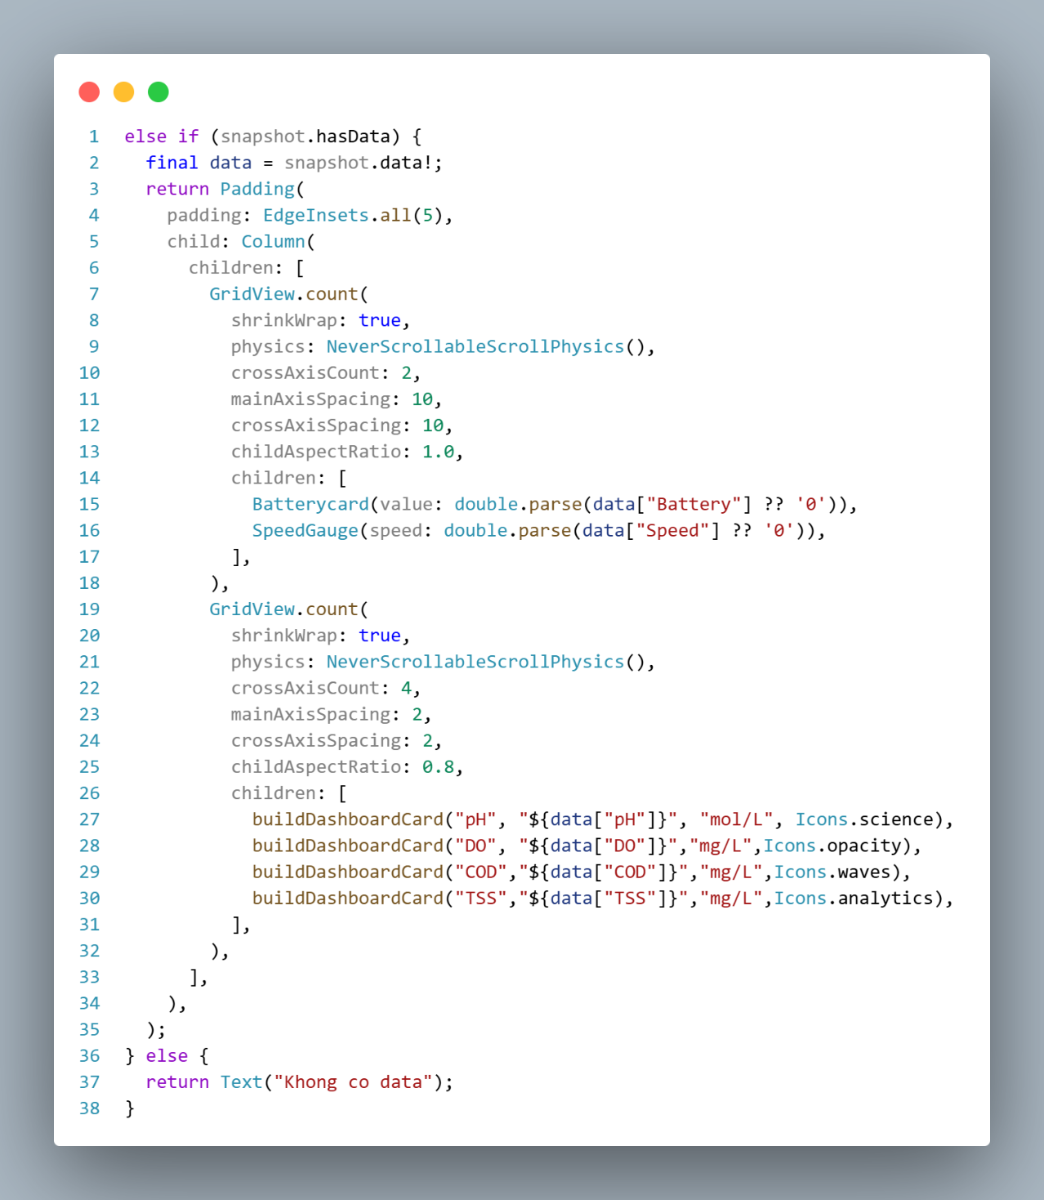
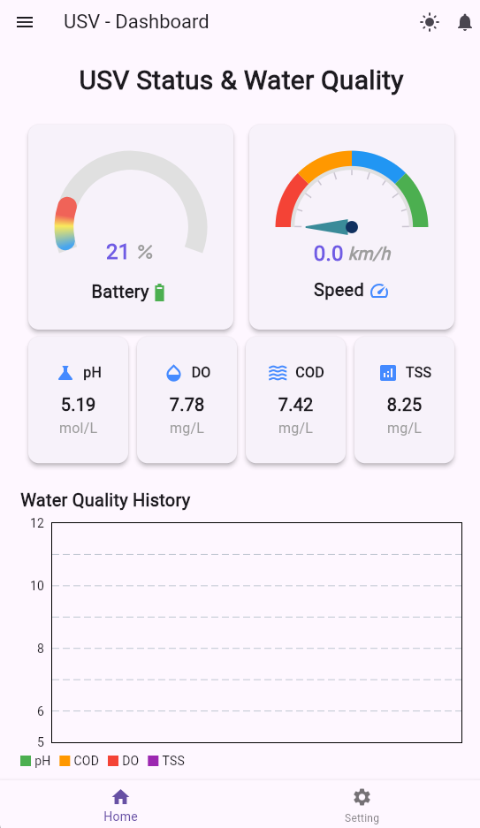
Demo FutureBuilder
FutureBuilder với trạng thái hasData

Slide 12
Nội dung
Nội dung
Future, async/await concepts
FutureBuilder widget
Error handling với try-catch
Combine mutiple Futures với Future.wait()
Tổng kết

Slide 13
Error handling với try-catch
Error handling với try-catch
Khi làm việc với bất đồng bộ, có thể xảy ra các lỗi( như mất mạng, dữ liệu sai định dạng, timeout,…).
Dart cung cấp try - catch - finally để xử lý lỗi một cách an toàn

Slide 14
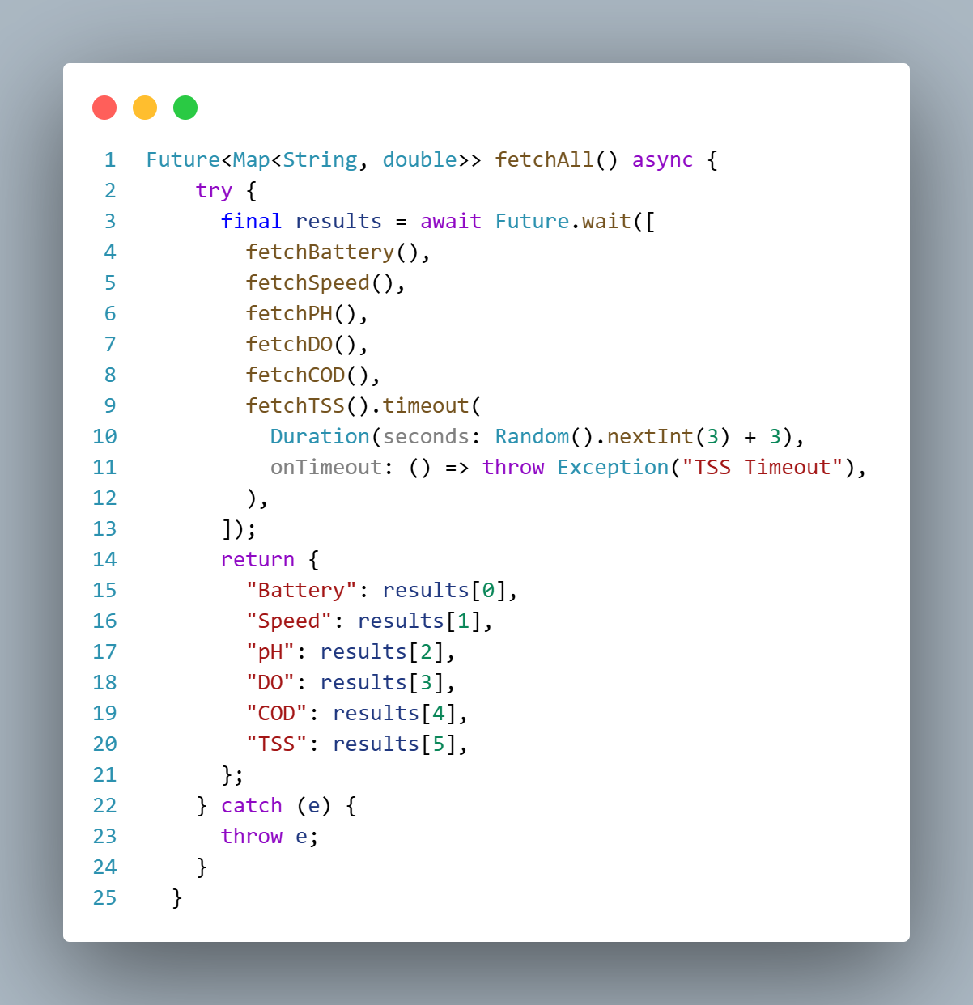
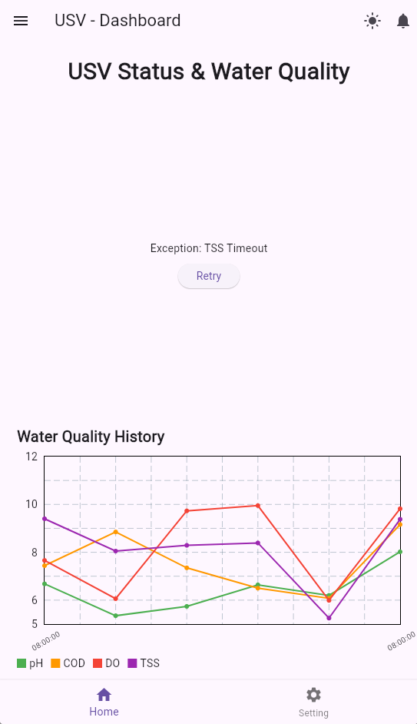
Demo FutureBuilder Error Handling
Sử dụng try-catch để xử lí lỗi trong fetchAll

Slide 15
Nội dung
Nội dung
Future, async/await concepts
FutureBuilder widget
Error handling với try-catch
Combine mutiple Futures với Future.wait()
Tổng kết

Slide 16
Future.wait()
Future.wait()
Là một phương thức cho phép chạy song song nhiều Future
Chỉ trả về khi tất cả đã hoàn thành
Giúp tiết kiệm thời gian so với chờ từng Future một
Nhược điểm: Nếu một Future trong đó thất bại thì toàn bộ Future.wait sẽ thất bại

Slide 17
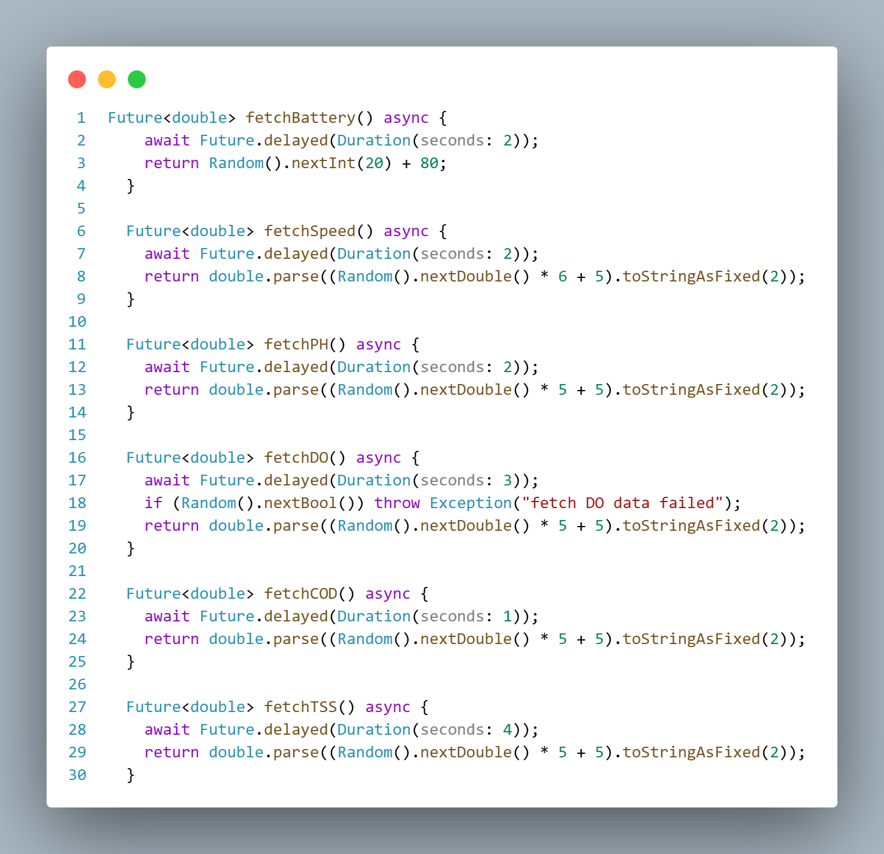
Combine Multiple Future
Tạo các Future riêng để fetch từng dữ liệu khác nhau
Tạo một Future để combine tất cả các dữ liệu

Slide 18
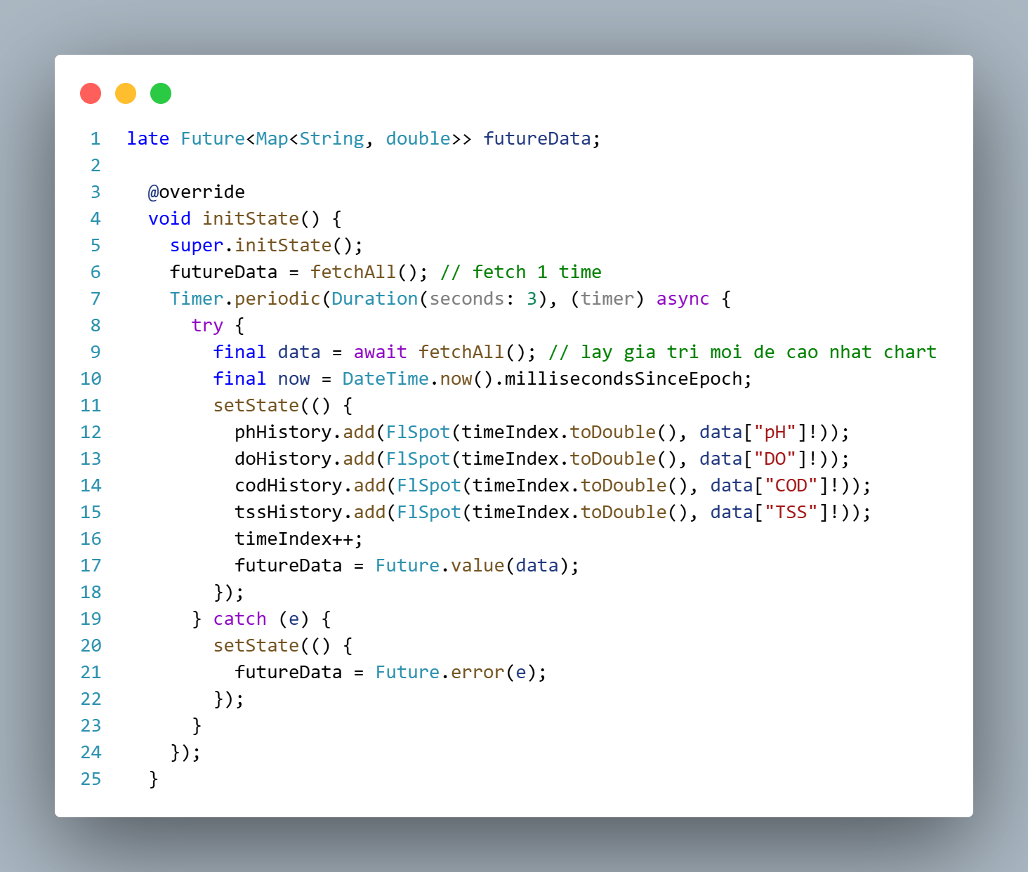
Combine Multiple Future
Dùng initState để khởi tạo việc fetch dữ liệu và có thể cập nhật data sau mỗi 3s bằng cách dùng Timer.periodic().

Slide 19
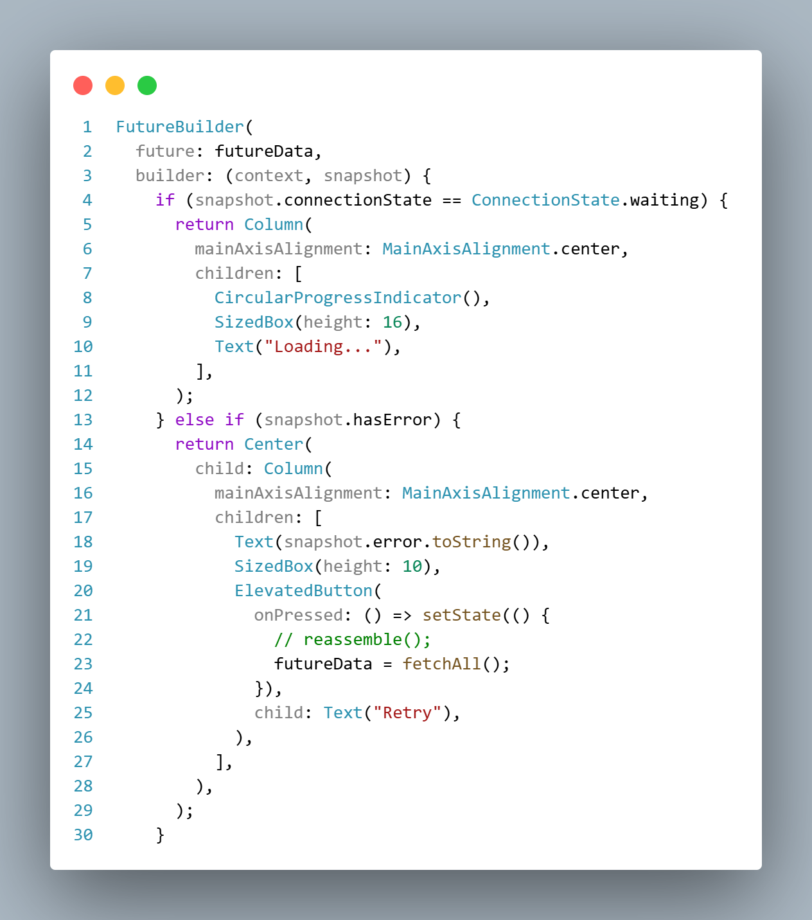
Combine Multiple Future
Đặt futureData từ initState vào trong FutureBuilder để cập nhật dữ liệu.

Slide 20
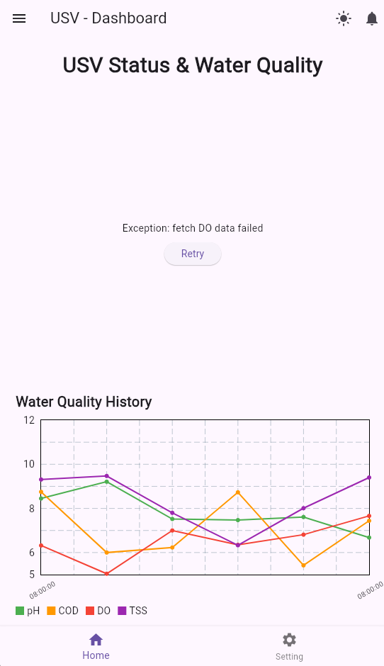
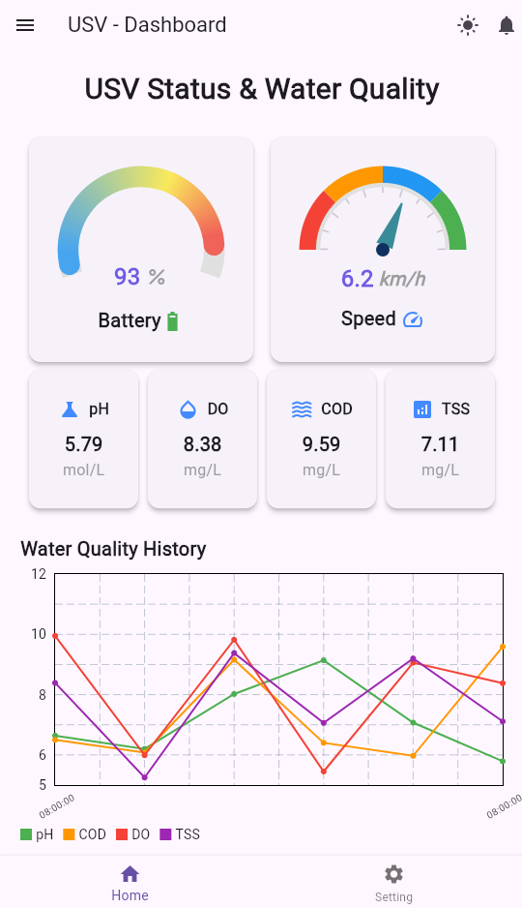
Combine Multiple Future
Kết quả của combine multiple Futures dùng Future.wait() khi hasError và hasData.

Slide 21
Nội dung
Nội dung
Future, async/await concepts
FutureBuilder widget
Error handling với try-catch
Combine mutiple Futures với Future.wait()
Tổng kết

Slide 22
Tổng kết
Tổng kết
Future, async/await: công cụ của lập trình bất đồng bộ nâng cao trải nghiệm của người dùng
FutureBuilder: widget quan trọng trong việc kết hợp dữ liệu bất đồng bộ và UI
Error handling với try-catch: cách để xử lý lỗi an toàn giúp tiện lợi hơn trong quá trình phát triển
Combine multiple Futures với Future.wait(): giúp chạy song song được nhiều Future và tiết kiệm thời gian

Slide 23
Phân công công việc
TT | HỌ VÀ TÊN | NỘI DUNG | TỶ LỆ ĐÓNG GÓP
1 | Trần Anh Toàn | Tìm hiểu và soạn nội dung phần Future, async/await, và code app demo FutureBuilder widget | 50%
2 | Lê Thanh Trà | Tìm hiểu và soạn nội dung phần error handling với try-catch, và code app demo combine multiple Futures với Future.wait() | 50%

Slide 24
Tài liệu tham khảo
[1]. TS. Nguyễn Duy Nhật Viễn, “Slide bài giảng môn Lập trình Đa Nền Tảng”
[2]. Dart Dev, https://dart.dev/libraries/async/async-await, 2025
[3]. Flutter Docs, “http://docs.flutter.dev/cookbook/networking/fetch-data”, 2025
[4]. Dart Dev “https://dart.dev/language/async”, 2025
[5]. Flutter Mapp, “https://www.youtube.com/watch?v=3kaGC_DrUnw”, 2025

